Slide 1
Vue-Cli3

Slide 2
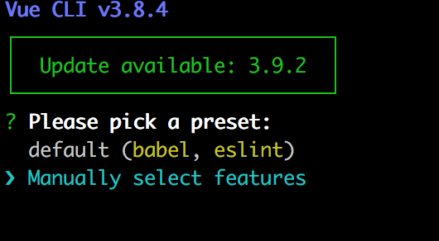
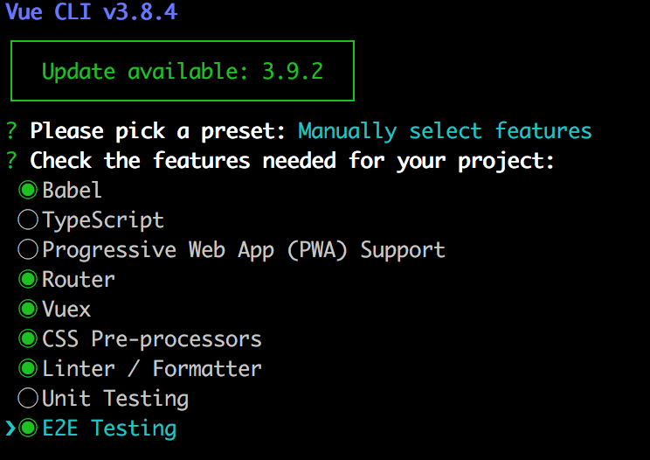
创建脚手架模板
vue ui (可视化)
vue create ‘projectName’ (方向键上下切换，空格选择，回车确定)

Slide 3
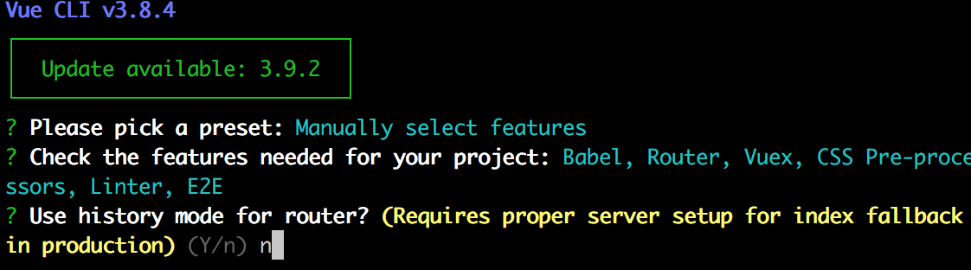
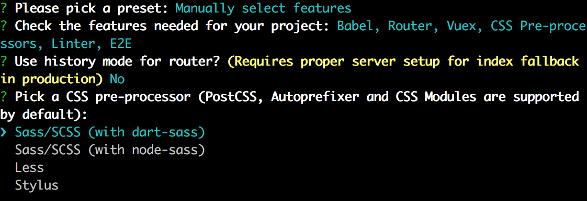
配置项(router、sass)

Slide 4
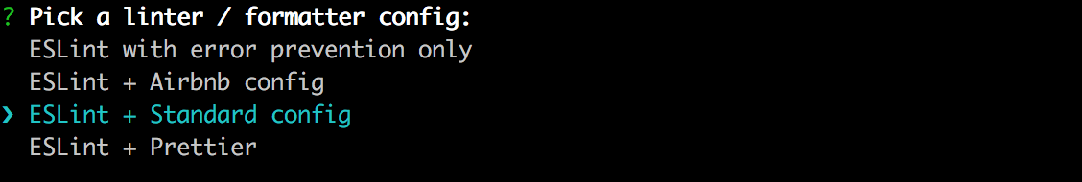
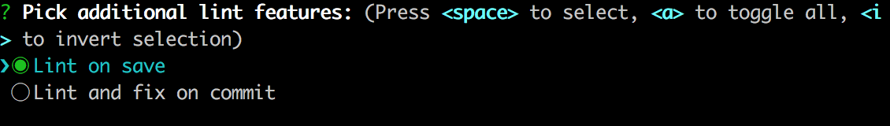
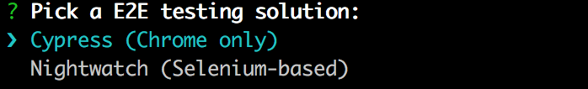

配置项(eslint、单元测试、保存项)

